Slide 1







Профдинастии
Межрегиональная
научно-практическая конференция
"Профдинастии"
Профдинастии
Семейное наследие качества и профессионализма
Профдинастии

Slide 2



ЦЕЛЬ:
повышение престижа профессий, востребованных на рынке труда
УЧАСТНИКИ КОНФЕРЕНЦИИ:
обучающиеся муниципальных общеобразовательных учреждений, учреждений среднего профессионального образования, высшего образования , дополнительного образования, специалисты работающие на предприятиях
Профдинастии
СРОКИ ПРОВЕДЕНИЯ КОНФЕРЕНЦИИ:
с 15 мая 2024 года по 27 сентября 2024 года
Профдинастии
СРОКИ ПОДАЧИ ЗАЯВОК ДЛЯ УЧАСТИЯ
В КОНФЕРЕНЦИИ:
Семейное наследие качества и профессионализма
до 20 сентября 2024 года на
электронную почту:
konkurs@copp58.ru
Профдинастии

Slide 3


ЭТАПЫ ПРОВЕДЕНИЯ КОНФЕРЕНЦИИ
ПЕРВЫЙ ЭТАП (ЗАОЧНЫЙ):
Подача заявок для участия в конференции
на электронную почту: konkurs@copp58.ru
Профдина
ВТОРОЙ ЭТАП (ОЧНЫЙ):
Профдинастии
Оценка Жюри работ участников конференции, определение победителей и призёров, награждение победителей конференции по всем номинациям.
Семейное наследие качества и профессионализма
Профдинастии

Slide 4





ШАГИ ДЛЯ УЧАСТИЯ В КОНФЕРЕНЦИИ
ШАГ 1: ВЫБЕРИТЕ НОМИНАЦИЮ
"Преемственность поколений"
"Семейное дело"
Профдина
"Семейное творчество"
"Заслуженная династия"
Профдинастии
"Есть такая профессия - Родину защищать"
Семейное наследие качества и профессионализма
Профдинастии

Slide 5

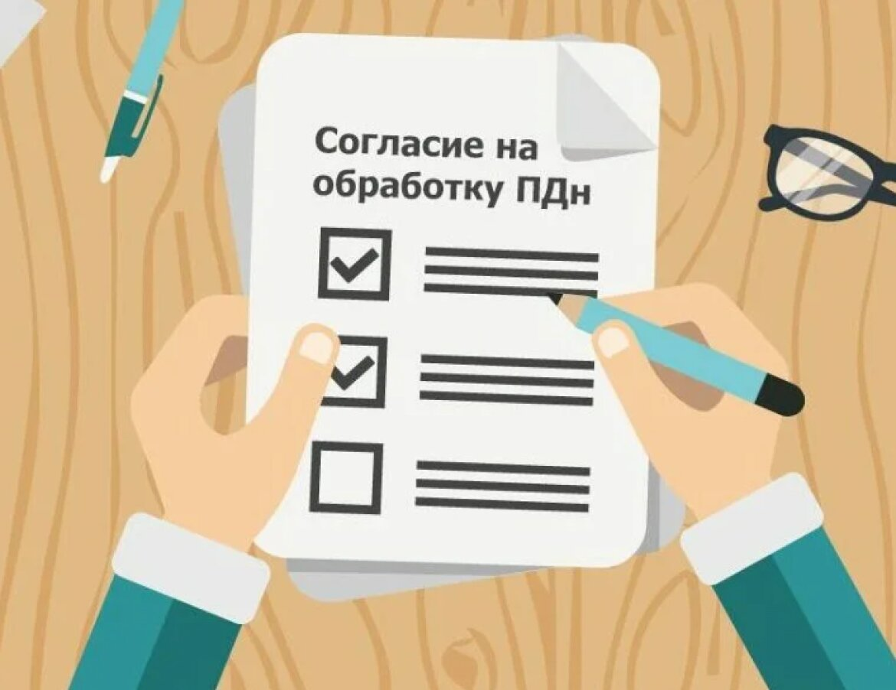
ШАГИ ДЛЯ УЧАСТИЯ В КОНФЕРЕНЦИИ
ШАГ 2: ЗАПОЛНЕНИЕ ЗАЯВКИ
Заполните заявку на участие в научно-практической конференции и пришлите на электронную почту
konkurs@copp58.ru
до 20 сентября 2024 года
Профдина
ШАГ 3: ЗАПОЛНЕНИЕ СОГЛАСИЯ
Профдинастии
Заполните согласие на обработку персональных данных и пришлите на электронную почту
konkurs@copp58.ru
до 20 сентября 2024 года
Семейное наследие качества и профессионализма
Профдинастии

Slide 6

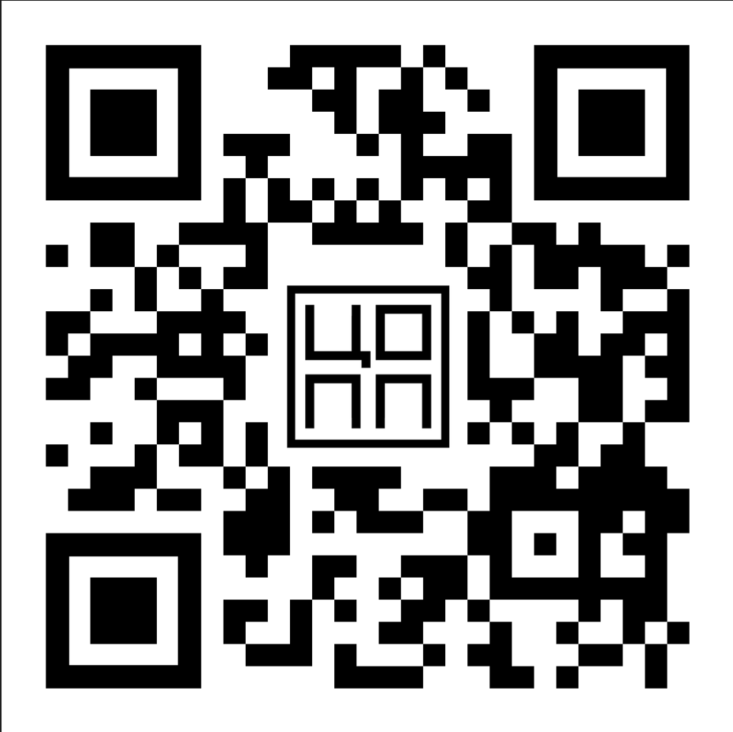

ШАГИ ДЛЯ УЧАСТИЯ В КОНФЕРЕНЦИИ
ШАГ 4: КОНТАКТНАЯ ИНФОРМАЦИЯ
По возникающим вопросам вы можете позвонить по телефону:
8 (8412) 99-73-23 (доб. 702)
Профдина
или воспользоваться QR-кодами для перехода на сайт ГАУ ПО "ЦОПП" или в группу ВК
Профдинастии
Семейное наследие качества и профессионализма
Профдинастии

